Slide 1

PROJECT DATA ENGINEERING
Xây dựng Data Warehouse
phân tích giao dịch ngân hàng và AML
IBM AML HI-Medium - PostgreSQL - DBeaver - Power BI Service
Học viên: | Trương Văn Hiển
Lớp: | Data Engineer – K20
01
Notes:
Em xin chào thầy và các bạn. Sau đây em xin trình bày project
Data Engineering với đề tài xây dựng Data Warehouse phân tích giao dịch
ngân hàng và Anti-Money Laundering trên bộ dữ liệu IBM AML HI-Medium.
Bài toán của project là biến một bộ dữ liệu giao dịch ngân hàng có quy mô
lớn thành một hệ thống phân tích có thể chạy lại, kiểm tra và truy ngược
được từ báo cáo về dữ liệu nguồn.
Hệ thống được xây dựng bằng PostgreSQL chạy trực tiếp trên macOS, DBeaver
để quản trị và chạy SQL, và Power BI Service cho lớp báo cáo cloud

Slide 2





Pipeline project
1. Raw files
2. Source DB
3. Staging
3. DataWarehouse
5. Reporting
HI-Medium CSV
Checksum
Schema
→
Landing tables
Typed columns
→
Chuẩn hóa
Validation - dedup
→
8 dimensions
2 facts
SCD2
→
7 marts
16 PBI views
Phân phối cloud
Kiểm soát xuyên suốt
Snapshot kiểm soát → OneDrive → semantic model → Power BI
Batch audit
Reject
Reconciliation
QA 22/22
Role powerbi_readonly
2
Notes:
Trước hết, em xin trình bày bức tranh tổng thể của hệ thống
Đây là pipeline đầy đủ của project. Luồng chính đi từ trái sang phải qua năm lớp.
Thứ nhất, file HI-Medium CSV được giữ nguyên và khóa bằng checksum cùng kiểm tra schema.
Thứ hai, Source Database có landing table để truy vết và typed table để parse dữ liệu.
Thứ ba, staging thực hiện chuẩn hóa, validation và loại trùng theo quy tắc nghiệp vụ.
Thứ tư, Data Warehouse gồm 8 dimension, 2 fact và SCD Type 2.
Thứ năm, reporting layer có 7 mart và 16 view dành cho Power BI.
Từ reporting layer, snapshot đã đối soát được đưa qua OneDrive vào semantic model và một dashboard Power BI Service.
Chạy xuyên suốt pipeline là batch audit, rejected-row handling, reconciliation, QA 22 trên 22
và role powerbi_readonly.

Slide 3
LỘ TRÌNH THỰC HIỆN
4 giai đoạn
GIAI ĐOẠN 1
GIAI ĐOẠN 2
GIAI ĐOẠN 3
GIAI ĐOẠN 4
1
2
3
4
Hiểu nguồn
Thiết kế DW
Power BI
Nghiệm thu
Typed source DB
Profiling & business rules
Star schema
ETL FULL / INCREMENTAL
Reporting views
Cloud dashboard
QA
Hiệu năng
Bảo mật
Đóng gói
NỀN TẢNG
MÔ HÌNH
TRỰC QUAN
SẢN PHẨM
03
Notes:
Chuỗi này được hoàn thiện theo bốn giai đoạn liên tục
Trong Giai đoạn 1, em khảo sát nguồn, xác định quy tắc nghiệp vụ và xây database nguồn có kiểu dữ liệu rõ ràng.
Giai đoạn 2 tập trung vào mô hình sao, ETL FULL và INCREMENTAL, SCD Type 2 và lớp data mart.
Giai đoạn 3 xây 16 reporting view, semantic model, 18 DAX measure và một dashboard
gồm 6 KPI cùng 7 khu vực phân tích trên Power BI Service.
Giai đoạn 4 thực hiện đối soát, kiểm thử, đo hiệu năng, kiểm tra quyền truy cập
và đóng gói.

Slide 4
QUY MÔ DỮ LIỆU
31,9 triệu giao dịch đủ lớn để kiểm tra thiết kế DW
31.898.238
giao dịch nguồn đã nạp và đối soát
2.087.786
35.230
22.743
28 ngày
tài khoản
giao dịch AML
pattern transactions
phạm vi dữ liệu
bank + account là business key
ground truth synthetic
2.756 attempts
tháng 09/2022
Nguồn dataset
IBM Transactions for AML – HI-Medium (synthetic), Kaggle/ealtman2019; CDLA-Sharing-1.0
31,9M dòng phù hợp kiểm thử grain, ETL, index và mart
04
Notes:
Để thấy vì sao cần Data Warehouse, em xin trình bày quy mô của dữ liệu
Bộ dữ liệu sau khi kiểm tra có chính xác 31.898.238 giao dịch và 2.087.786 tài khoản.
Trong đó có 35.230 giao dịch được gắn nhãn laundering. Đây là nhãn ground
truth có sẵn trong dữ liệu synthetic, không phải kết quả dự đoán của project.
Dữ liệu pattern gồm 22.743 giao dịch, thuộc 2.756 attempt và bao phủ 28 ngày.
Quy mô này đủ lớn để các vấn đề về index, grain, incremental load, data mart
và hiệu năng báo cáo thể hiện rõ. Vì dữ liệu chỉ có 28 ngày, project không
suy diễn xu hướng dài hạn

Slide 5
NGHIỆP VỤ PHÂN TÍCH
Báo cáo trả lời 3 nhóm câu hỏi
1. Hoạt động giao dịch
2. Rủi ro AML
3. Vận hành dữ liệu
Quy mô theo ngày và weekday
Payment format nào chiếm tỷ trọng lớn
Ngân hàng nào gửi/nhận nhiều
Luồng currency nào nổi bật
Tỷ lệ AML theo payment format
Account/entity nào tham gia nhiều
Pattern nào có chuỗi dài
AML concentration ở bank nào
Batch nào hoàn thành/thất bại
Source và fact có khớp
Có reject hoặc unknown lookup không
Truy vấn dashboard có đủ nhanh
Mỗi câu hỏi được ánh xạ sang grain, KPI, mart và visual tương ứng
05
Notes:
Từ dữ liệu này, project xác định ba nhóm người dùng và ba nhóm câu hỏi
Nhóm thứ nhất là quản lý hoạt động, cần biết quy mô giao dịch, xu hướng
theo ngày, hoạt động theo ngân hàng và luồng tiền tệ.
Nhóm thứ hai là chuyên viên AML, quan tâm đến laundering rate theo payment
format, tài khoản tham gia và các laundering pattern.
Nhóm thứ ba là data engineer, cần theo dõi batch ETL, số dòng đối soát,
reject, chất lượng dữ liệu và hiệu năng.
Mỗi câu hỏi được ánh xạ trước sang grain, KPI, data mart và visual. Nhờ vậy,
dashboard không được thiết kế chỉ để có nhiều biểu đồ

Slide 6
QUY TẮC NGHIỆP VỤ
Quy ước ngăn báo cáo hiểu sai dữ liệu
1
Tiền tệ
Các cờ được tính lại
Amount paid đi với payment currency Amount received đi với receiving currency
Cross-bank: ngân hàng gửi khác ngân hàng nhận
Cross-currency: payment currency khác receiving currency
Self-transfer: sender và receiver là cùng account trong cùng bank
2
Account identity
Business key là (bank_id, account_number), không chỉ account number
3
AML label
is_laundering là ground truth của dataset, không phải prediction
Không cộng amount giữa nhiều currency
nếu chưa có FX rate chính thức
06
Notes:
Trước khi tính KPI, có ba quy tắc nghiệp vụ bắt buộc phải thống nhất
Quy tắc thứ nhất là tiền tệ. Amount paid luôn đi với payment currency,
còn amount received đi với receiving currency. Project không cộng nhiều
currency thành một tổng tiền nếu chưa có tỷ giá chính thức.
Quy tắc thứ hai là định danh tài khoản. Account number có thể lặp giữa các
ngân hàng, nên business key bắt buộc là cặp bank ID và account number.
Quy tắc thứ ba là nhãn AML. Trường is_laundering là ground truth synthetic.
Dashboard đang mô tả dữ liệu đã biết, chưa phải hệ thống machine learning
phát hiện rửa tiền.
Ngoài ra, cross-bank, cross-currency và self-transfer là hành vi cần đo
lường, không mặc định là dòng dữ liệu lỗi

Slide 7
GIAI ĐOẠN 1: DATABASE NGUỒN
Nguồn CSV được chuyển thành dữ liệu typed, có lineage
CSV HI-Medium
Landing
Typed source
Business views
DW
Accounts
Transactions
→
Giữ raw text
không mất
giá trị gốc
→
timestamp
numeric
Boolean
key
→
bank
transaction
business flags
→
Nguồn chuẩn
cho ETL
Kiểm soát nạp nguồn
Tối ưu có chủ đích
etl.load_batch theo dõi file, thời điểm và trạng thái
raw.rejected_row giữ dòng không hợp lệ thay vì bỏ im lặng
index được tạo sau initial load
source_row_id được giữ xuyên suốt để truy vết fact về dòng nguồn
07
Notes:
Sau khi chốt nghiệp vụ, Giai đoạn 1 chuyển file CSV thành database nguồn có lineage rõ ràng
Luồng nạp nguồn được tách thành hai bước. Lớp landing giữ các trường ở dạng
gần với file gốc để phục vụ kiểm tra và truy vết. Sau đó typed source mới
parse timestamp, numeric, boolean và chuẩn hóa các khóa nghiệp vụ.
Mỗi lần nạp được ghi vào bảng load batch với tên file, thời điểm, trạng thái
và số dòng. Nếu có lỗi cấu trúc, dòng đó phải đi vào rejected row cùng lý do,
không được xóa âm thầm.
Source row ID được giữ xuyên suốt để fact có thể truy ngược về dòng nguồn.
Các index lớn được tạo sau initial load để cân bằng giữa tốc độ nạp và tốc
độ truy vấn

Slide 8
GIAI ĐOẠN 1: KẾT QUẢ
Database nguồn đủ sạch để làm đầu vào DW
31.898.238
2.087.786
0
0
typed transactions
typed accounts
invalid amount
source reject
raw rows preserved
zero-padding controlled
validation passed
no rejected rows
Nguyên tắc triển khai
Điều kiện chuyển Giai đoạn 2
Không chỉnh tay file raw sau khi đưa vào project
source count phải bằng typed count
business flags có thể tính lại
data dictionary và mô tả nghiệp vụ phải thống nhất với SQL
Parse timestamp, amount và is_laundering có kiểm soát
Mọi giao dịch giữ source row ID để lineage
08
Notes:
Kết quả của bước này cho thấy nguồn đủ điều kiện để chuyển sang thiết kế DW
Sau khi hoàn thành Giai đoạn 1, số giao dịch typed khớp với số dòng nguồn là
31.898.238. Số tài khoản chuẩn hóa là 2.087.786.
Invalid amount bằng 0 và source reject bằng 0. File raw được giữ bất biến,
không chỉnh sửa thủ công sau khi đưa vào project.
Điều kiện để chuyển sang Giai đoạn 2 là source count phải khớp typed count và các
business rule trong tài liệu phải được thể hiện nhất quán trong SQL

Slide 9
YÊU CẦU BÁO CÁO
KPI chỉ đúng khi grain được định nghĩa trước
Fact transaction
KPI toàn kỳ
1 dòng fact = 1 giao dịch nguồn
Giữ sender/receiver role keys, amount, currency và business flags
31,90M
0,11%
Transactions
AML rate
91,20%
1,52%
Fact pattern transaction
Cross-bank
Cross-currency
1 dòng fact = 1 giao dịch thuộc pattern
Giữ attempt ID, sequence và pattern type
8,03%
2.756
Self-transfer
Pattern attempts
09
Notes:
Khi nguồn đã đáng tin cậy, bước tiếp theo là định nghĩa grain trước khi thiết kế bảng fact
Fact transaction có grain là một dòng cho một giao dịch nguồn.
Fact pattern transaction có grain khác: một giao dịch thuộc một pattern
attempt và giữ cả sequence trong attempt. Hai fact trả lời hai nhóm câu hỏi
khác nhau, vì vậy không được nối trực tiếp fact-to-fact.
Từ grain này, các KPI toàn kỳ được định nghĩa nhất quán: 31,9 triệu giao
dịch; AML rate khoảng 0,11%; cross-bank 91,2%;
cross-currency 1,52%; self-transfer 8,03%; và 2.756
pattern attempt

Slide 10
GIAI ĐOẠN 2: DATA WAREHOUSE
Mô hình sao tách mô tả khỏi sự kiện
dim_date
dim_currency
Ngày - tuần - tháng
Paid / received
fact_transaction
31.898.238 rows
dim_account
dim_format
SCD Type 2
7 payment formats
fact_pattern_transaction
dim_bank
dim_pattern
Ngân hàng
22.743 rows
8 pattern types
conformed dimensions / surrogate keys / unknown member -1
10
Notes:
Các grain trên được triển khai bằng mô hình sao
Data Warehouse gồm hai bảng fact chính và hệ thống dimension dùng chung.
Fact transaction có 31.898.238 dòng, còn fact pattern transaction có
22.743 dòng.
Các dimension như date, account, bank, currency, payment format và pattern
type tách phần mô tả khỏi phần sự kiện. Dimension sử dụng surrogate key để
ổn định quan hệ và hỗ trợ lưu lịch sử.
Mỗi dimension có một Unknown member với key âm một. Cách này giúp fact không
bị mất nếu lookup thất bại, đồng thời số lượng unknown được kiểm tra riêng.
Trong lần nghiệm thu hiện tại, unknown lookup bằng 0

Slide 11
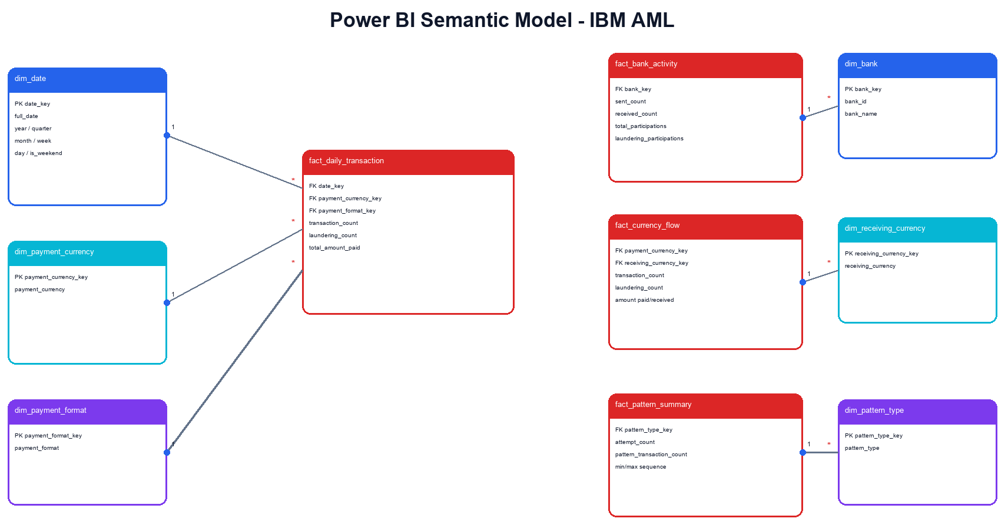
MÔ HÌNH PHÂN TÍCH
Semantic model tránh quan hệ fact-to-fact
Quan hệ
Dimension 1
→ * Fact Cross-filter direction
: Single
Role-playing
Payment và receiving currency
được tách vai trò
Giảm sai lệch
Không tạo fact-to-fact
Relationship, ẩn surrogate keys
11
Notes:
Trên Power BI, mô hình này tiếp tục được giữ theo nguyên tắc dimension lọc fact
Đây là semantic model phục vụ Power BI, không phải mô hình OLTP.
Tất cả quan hệ chính đều là dimension một-nhiều fact và sử dụng hướng lọc
Single. Project không tạo relationship fact-to-fact vì cách đó dễ gây đường
lọc mơ hồ và double counting.
Payment currency và receiving currency được tách thành hai vai trò để một
bộ lọc không làm sai ý nghĩa luồng gửi và nhận. Các surrogate key kỹ thuật
được ẩn khỏi người dùng báo cáo

Slide 12
THIẾT KẾ DIMENSION
Account dùng SCD Type 2 để lưu đúng lịch sử
Business key: (bank_id, account_number)
1
2
3
Version 1
Thay đổi thuộc tính
Version 2
Hiệu lực từ T1 đến trước T2
is_current = false
Đóng version cũ
Tạo surrogate key mới
Hiệu lực từ T2 đến 9999-12-31
is_current = true
Kiểm soát bắt buộc: không overlap effective range và chỉ có một current row cho mỗi business key
12
Notes:
Dimension quan trọng nhất về mặt lịch sử là account
Business key của account là bank ID cộng account number.
Khi thuộc tính cần theo dõi lịch sử thay đổi, ETL không ghi đè dòng cũ.
Thay vào đó, version cũ được đóng effective range và một version mới có
surrogate key mới được tạo ra.
Version hiện hành có is_current bằng true và effective_to là ngày
31 tháng 12 năm 9999.
Hai kiểm soát bắt buộc là không được overlap khoảng hiệu lực và mỗi business
key chỉ có đúng một current row. Cả hai kiểm thử đều đạt trong lần nghiệm thu

Slide 13
GIAI ĐOẠN 2: ETL
Pipeline tách rõ extract, chuẩn hóa, dimension, fact và mart
Extract
Staging
Dimensions
Facts
Marts
Source views
Batch metadata
→
Chuẩn hóa
Validation
→
Type 1
SCD Type 2
→
Lookup SK
Lineage
→
Aggregate
Refresh views
FULL load
INCREMENTAL load
Dùng cho lần xây đầu tiên hoặc rebuild có chủ đích
Vẫn giữ control table và validation sau load
Dùng watermark/source key, chỉ nạp phần mới
Khóa và ON CONFLICT bảo vệ khi chạy lại
13
Notes:
Sau khi chốt mô hình chiều, ETL được triển khai theo đúng thứ tự phụ thuộc
Pipeline gồm năm bước: extract dữ liệu nguồn, chuẩn hóa ở staging, nạp
dimension, nạp fact và cuối cùng refresh data mart.
Dimension phải được xử lý trước fact để fact lookup đúng surrogate key.
FULL load được dùng cho lần xây nền đầu tiên hoặc khi rebuild có chủ đích.
INCREMENTAL load chỉ nhận phần dữ liệu mới hoặc thay đổi dựa trên watermark
và source key.
Mỗi batch đều có audit, số dòng insert hoặc update, thời gian bắt đầu, kết
thúc và trạng thái. Pipeline chỉ được coi là thành công sau validation và
reconciliation, không phải chỉ vì câu lệnh SQL chạy không báo lỗi.

Slide 14
KIỂM SOÁT ETL
Chạy lại cùng input không tạo thêm fact
31.898.238
31.898.238
31.898.238
→
→
Fact sau FULL load
Sau INCREMENTAL
Sau FULL re-run
batch đầu
0 row mới
0 duplicate
Cơ chế bảo vệ
Điều kiện PASS
Natural/source key duy nhất
ON CONFLICT xử lý re-run
Watermark xác định phần mới
dw_batch_id và source_load_batch_id lưu lineage
fact count không đổi khi không có input mới
reconciliation giữ chênh lệch bằng 0
batch kết thúc ở trạng thái COMPLETED
14
Notes:
Một yêu cầu quan trọng khác là chạy lại cùng input không được tạo dữ liệu trùng
Idempotency được chứng minh bằng kết quả chạy thực tế.
Sau FULL load, fact có 31.898.238 dòng. Khi chạy INCREMENTAL mà không có
input mới, số dòng insert là 0 và tổng fact vẫn giữ nguyên. Khi chạy lại
FULL theo cơ chế kiểm soát, fact cũng không tăng thêm.
Cơ chế bảo vệ gồm unique key, điều kiện ON CONFLICT, watermark và batch
lineage. Vì vậy, đây không chỉ là phát biểu thiết kế mà có bằng chứng bằng
ba mốc số dòng bằng nhau

Slide 15
ĐỐI SOÁT DỮ LIỆU
Số bản ghi khớp nhau qua ba lớp xử lý
RAW SOURCE
STAGING VALID
FACT TRANSACTION
31.898.238
=
31.898.238
=
31.898.238
Dữ liệu typed
Sau validation
Sau dimension lookup
Các lỗi đều bằng 0
0
0
0
0
0
Invalid amount
Unknown lookup
SCD overlap
Duplicate current
DW reject
15
Notes:
Bên cạnh chống trùng, project còn đối soát để chứng minh không mất dòng
Ba lớp raw source, staging valid và fact transaction đều có đúng
31.898.238 dòng. Chênh lệch bằng 0 chứng minh pipeline không làm mất hoặc
nhân bản giao dịch.
Các đối soát bổ sung cũng đều bằng 0, gồm invalid amount, unknown lookup,
SCD overlap, duplicate current row và DW reject

Slide 16
LỚP PHỤC VỤ BÁO CÁO
Mart và reporting views
7/7
16
4,618 ms
0,009 ms
materialized views
Power BI views
truy vấn chậm nhất
truy vấn nhanh nhất
all populated
reporting schema
vẫn dưới 5 ms
KPI lookup
Nguyên tắc
Visual chuẩn chỉ đọc mart/reporting views. Fact 31,9 triệu dòng vẫn là nguồn chi tiết và đối soát, không phải tầng phục vụ mọi biểu đồ
16
Notes:
Sau khi dữ liệu đúng, lớp mart được dùng để bảo đảm tốc độ báo cáo
Reporting layer có 7 trên 7 materialized view đã populated và 16 view
dành cho Power BI.
Bốn truy vấn chuẩn trong lần đo hiện tại có thời gian lần lượt là
0,009; 0,012; 0,368 và 4,618 mili-giây. Truy vấn chậm nhất vẫn dưới
5 mili-giây trong môi trường project.
Em không coi đây là benchmark cho production. Kết quả này chỉ chứng minh
data mart phù hợp với workload báo cáo hiện tại. Fact chi tiết vẫn được giữ
cho drill-through và đối soát, nhưng không phải nguồn mặc định của mọi visual

Slide 17
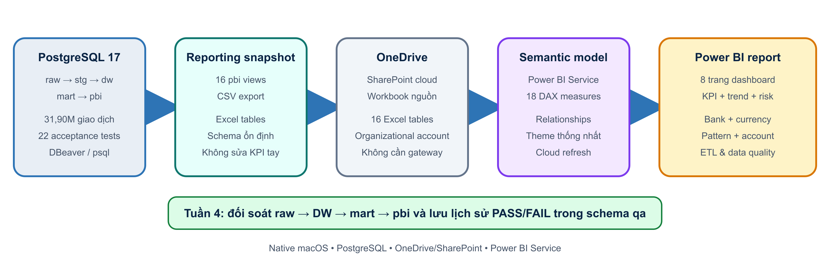
GIAI ĐOẠN 3: POWER BI
Kiến trúc cloud-only trên máy macOS
PostgreSQL local là nguồn chuẩn; Power BI Service sử dụng snapshot đã được kiểm soát và có bằng chứng đối soát
17
Notes:
Với lớp reporting ổn định, giai đoạn 3 đưa dữ liệu lên Power BI
Vì đặc thù là máy macOS nên Project sử dụng kiến trúc cloud trên web
PostgreSQL local là nguồn dữ liệu chuẩn. Từ lớp reporting, dữ liệu được xuất
thành snapshot có schema ổn định, sau đó đưa lên workbook OneDrive.
Power BI Service sử dụng workbook này để xây semantic model,
18 DAX measure và một dashboard hợp nhất.
Điểm cần nói rõ là đây là snapshot đã được đối soát, chưa phải kết nối
realtime từ Power BI Service tới localhost. Các acceptance test vẫn đối
soát raw, DW, mart và reporting trước khi snapshot được sử dụng

Slide 18
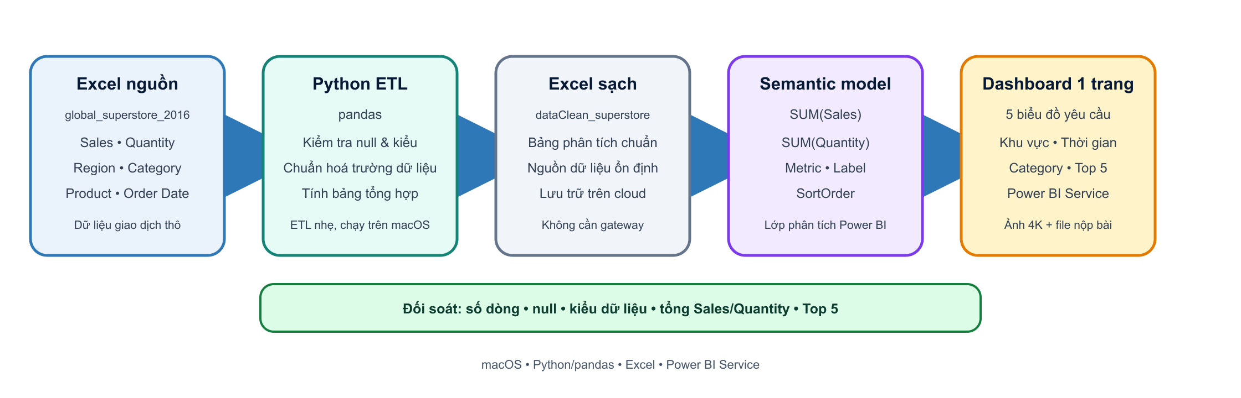
GIAI ĐOẠN 3: POWER BI
Luồng công nghệ & pipeline xử lý dữ liệu
Python ETL → Excel sạch → Power BI Service; không dùng SSIS, chưa có data warehouse vật lý
18
Notes:
Trước khi xem report, em xin tóm tắt riêng luồng công nghệ và cách dữ liệu
được xử lý để tạo ra dashboard
Slide này tóm tắt pipeline BI file-based chạy trên macOS.
Đầu vào là Excel global_superstore_2016. Python và pandas thực hiện ETL nhẹ:
kiểm tra null, kiểu dữ liệu, chuẩn hóa các trường phân tích và tạo bảng tổng
hợp. Kết quả được xuất thành dataClean_superstore để làm nguồn ổn định trên
cloud.
Trong Power BI, semantic model tính SUM Sales, SUM Quantity và dùng Metric,
Label, SortOrder để kiểm soát nội dung hiển thị. Đầu ra là một dashboard duy
nhất gồm năm biểu đồ và ảnh 4K để nộp bài.
Phần này không dùng SSIS và chưa có Data Warehouse vật lý. Nếu mở rộng, em sẽ
chuyển sang Dataflow hoặc Power Query, Fabric Warehouse hay Azure SQL, sau đó
tổ chức Star Schema trước khi kết nối Power BI.

Slide 19
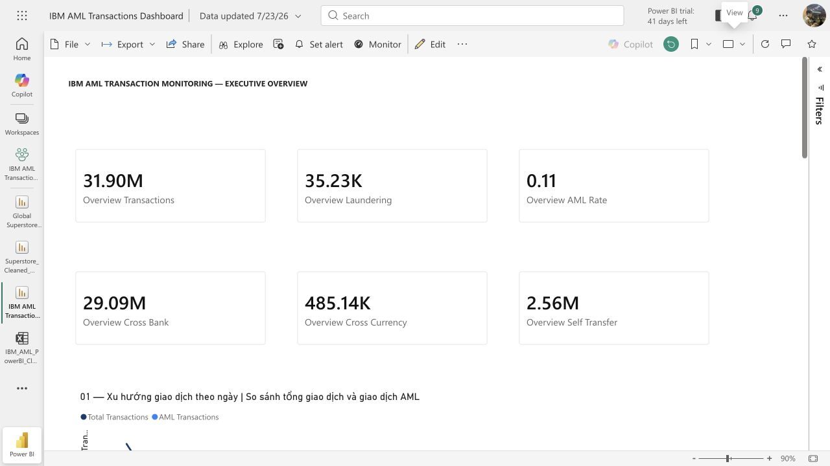
POWER BI SERVICE • REPORT THẬT
Report dashboard
1
visible page
6 KPI • 7 khu vực
18
DAX measures
semantic calculations
Cách demo
Mở Unified Dashboard, chọn Fit to width và cuộn lần lượt khu vực 01–07
19
Notes:
Sau khi làm rõ nguồn, lớp ETL và semantic model, slide tiếp theo là bằng
chứng report thực tế đã chạy trên Power BI Service
Đây là ảnh chụp trực tiếp từ report trên Power BI Service.
Đầu dashboard là 6 KPI toàn kỳ: tổng giao dịch, giao dịch laundering,
AML rate, cross-bank, cross-currency và self-transfer. Khi demo, em chọn
View → Fit to width rồi cuộn dọc qua các khu vực phân tích

Slide 20
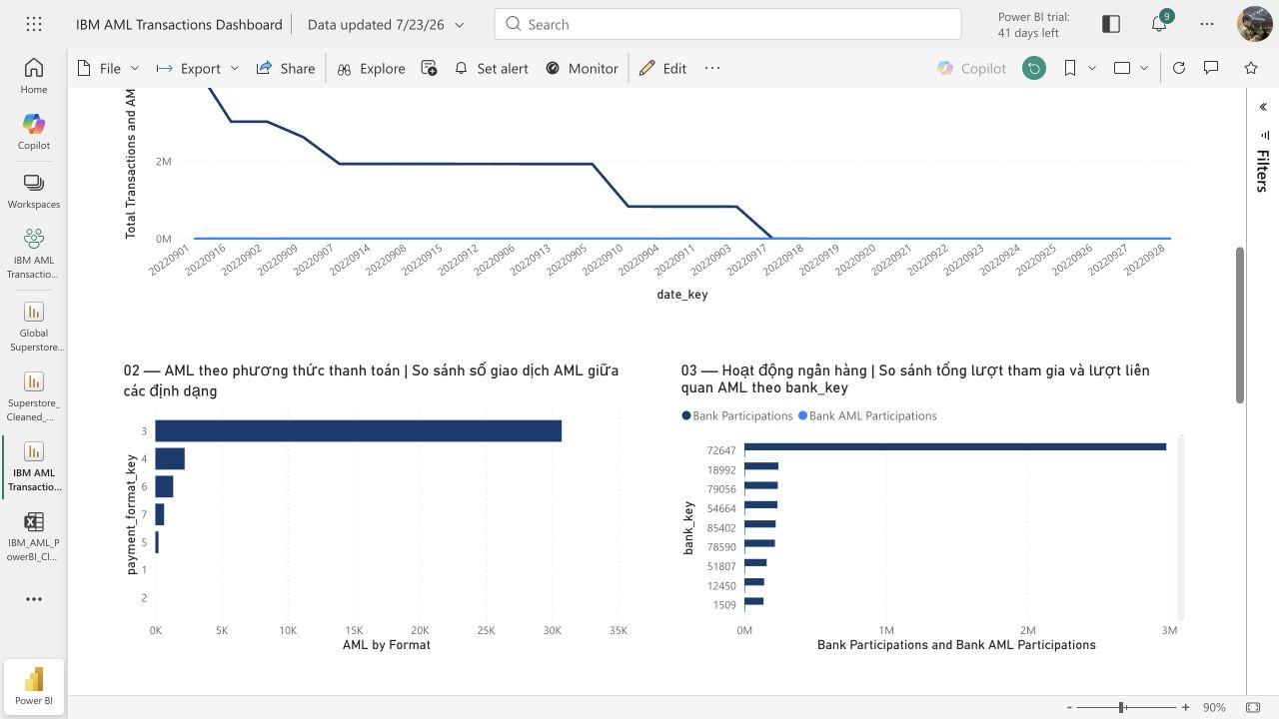
DASHBOARD POWER BI
KPI toàn kỳ và biến động giao dịch
6 KPI & TRANSACTION TREND
AML FORMAT & BANK ACTIVITY
31,90M giao dịch • 35,23K AML • AML rate 0,11%
Đỉnh 4.465.985 giao dịch ngày 01/09
ACH: 30.746 giao dịch AML
Bank key 72647 dẫn đầu lượt tham gia
20
Notes:
Em xin đi vào số liệu của từng nhóm visual trên chính dashboard này
Phần đầu dashboard cho thấy 31.898.238 giao dịch, 35.230 giao dịch AML,
tương ứng AML rate 0,1104%. Cross-bank chiếm 91,20%, cross-currency 1,52%
và self-transfer 8,03%.
Ta thấy đỉnh 4.465.985 giao dịch vào ngày 01/09. Trung bình
16 ngày đầu khoảng 1,99 triệu giao dịch mỗi ngày, trong khi 12 ngày cuối
chỉ còn 582 giao dịch mỗi ngày. Vì mẫu số cuối kỳ rất nhỏ, em luôn đọc count
cùng rate và không suy diễn 28 ngày thành xu hướng dài hạn

Slide 21
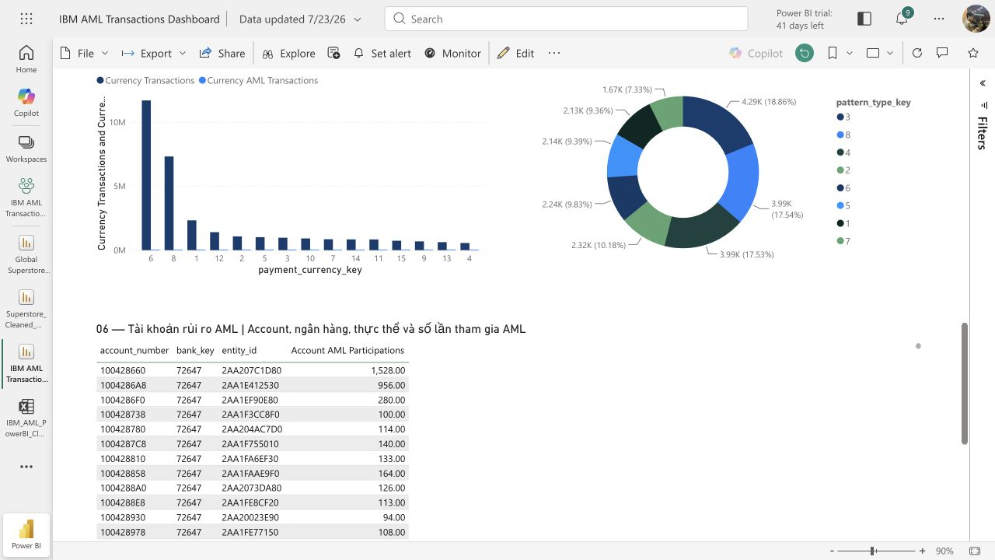
DASHBOARD POWER BI
AML tập trung ở ACH và một nhóm tài khoản
2: AML BY FORMAT
6: AML ACCOUNT RISK
ACH có 30.746 giao dịch AML, chiếm khoảng 87,3% nhãn AML
Account 100428660 đứng đầu với 1.528 lượt tham gia AML
21
Notes:
Tiếp theo tập trung vào AML theo format và tài khoản
Ta thấy ACH có 30.746 trong tổng số 35.230 giao dịch AML,
chiếm 87,27%; AML rate của ACH là 0,7948%, cao khoảng 7,2 lần mức toàn kỳ.
Bên cạnh đó xếp hạng account theo lượt tham gia AML. Account 100428660 đứng
đầu với 1.528 lượt, gồm 1.524 lượt gửi và 4 lượt nhận. Đây là tín hiệu ưu
tiên review trong dữ liệu synthetic, không phải kết luận pháp lý.

Slide 22
DASHBOARD POWER BI
Hoạt động ngân hàng và luồng tiền tệ
3: BANK ACTIVITY
4: CURRENCY FLOW
Bank key 72647 có khoảng 2,98M lượt tham gia và dẫn đầu rõ rệt
USD→USD dẫn đầu 11.430.671 giao dịch
cross-currency khoảng 1,52%
22
Notes:
Tiếp theo là bank, currency và pattern theo đúng đơn vị nghiệp vụ
Ta thấy National Bank of Indianapolis có 2.979.311 lượt tham
gia, gồm 2.960.783 lượt gửi và 18.528 lượt nhận. Participation là tổng lượt
gửi và nhận, không phải số transaction distinct.
Ta cũng thấy USD sang USD là corridor lớn nhất với 11.430.671 giao
dịch; cross-currency toàn kỳ chỉ chiếm 1,5209%. Project không cộng amount
của nhiều currency khi chưa có tỷ giá chính thức

Slide 23
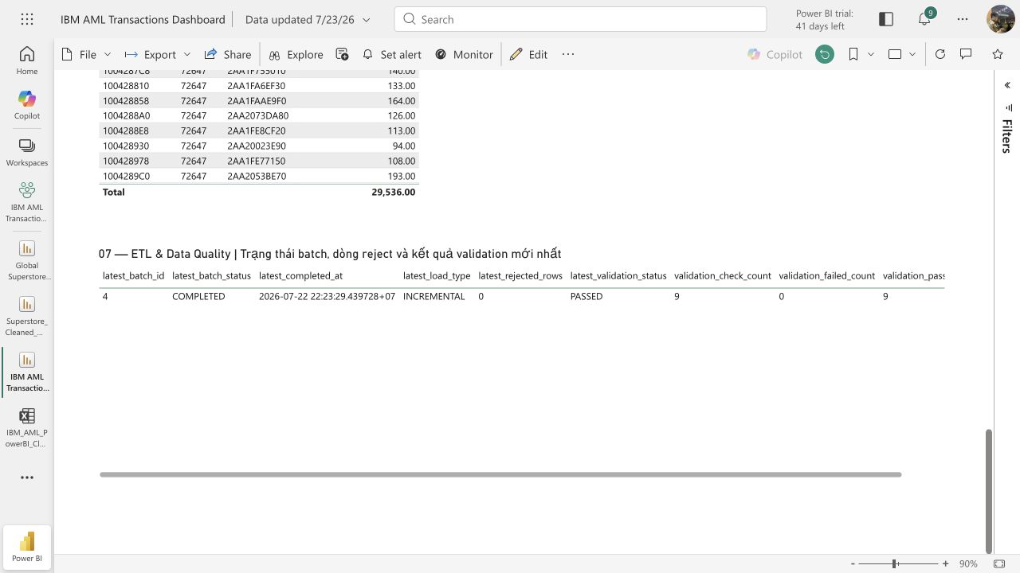
DASHBOARD POWER BI
Pattern, tài khoản rủi ro và chất lượng ETL
5–6: PATTERN & ACCOUNT RISK
7: ETL & DATA QUALITY
GATHER-SCATTER: 4.289 giao dịch / 322 attempt
Account đứng đầu: 1.528 lượt AML
Batch mới nhất COMPLETED • 0 reject
9/9 validation PASSED
23
Notes:
Phần cuối dashboard kiểm tra pattern, tài khoản và chất lượng ETL
Ta thấy GATHER-SCATTER có 4.289 giao dịch trong 322 attempt,
trung bình 13,32 giao dịch mỗi attempt. Khi đánh giá pattern phải xem cả
cường độ và độ dài sequence.
Ta thấy batch gần nhất COMPLETED, validation PASSED, 0 reject,
9 check đạt và 0 check failed. Các batch toàn kỳ cũng đạt 36 trên 36 kết quả
validation. Phần này chứng minh dashboard không chỉ trình bày AML mà còn
hiển thị trạng thái vận hành dữ liệu

Slide 24
PHẠM VI HOÀN THÀNH
22/22 test xác nhận kết quả
Nghiệm thu
Hạn chế hiện tại
Hướng phát triển
22/22 acceptance PASSED
20,66 giây; 0 failed
raw = fact = 31.898.238
0 reject / 0 unknown
7/7 mart populated
16 Power BI views
Dataset synthetic, 28 ngày
Không có branch/balance/fee/status
Không có official FX rate
Snapshot cloud, chưa realtime
Chưa có ML scoring
Cloud-only nên không có .pbix
Managed PostgreSQL + gateway
Incremental theo source date
dim_exchange_rate có kiểm soát
Feature mart và AML scoring
SLA, alert, deployment pipeline
RLS theo vai trò nghiệp vụ
Security hiện có: role powerbi_readonly chỉ SELECT schema pbi; không có quyền ghi raw
24
Notes:
Sau kết quả dashboard, em xin trình bày nghiệm thu và giới hạn của project
Ở cột thứ nhất là phần nghiệm thu. Lần chạy gần nhất hoàn thành trong
20,66 giây; 22 trên 22 acceptance test PASSED và 0 failed. Raw bằng fact,
cùng bằng 31.898.238 dòng; reject và unknown đều bằng 0; 7 trên 7 mart có
dữ liệu và đủ 16 Power BI reporting view.
Ở cột thứ hai là giới hạn. Dataset là synthetic, chỉ có 28 ngày, không có
đầy đủ branch, balance, fee hoặc transaction status; không có official
exchange rate; Power BI đang dùng snapshot; và project chưa có ML scoring.
Ở cột cuối là hướng phát triển: managed PostgreSQL, gateway hoặc cloud
connector, incremental theo source date, dimension tỷ giá có hiệu lực,
feature mart, AML scoring, SLA, alert và Row-Level Security.
Về bảo mật hiện tại, role powerbi_readonly chỉ được SELECT schema pbi và
không có quyền ghi vào raw

Slide 25
KẾT LUẬN
Data Warehouse
phân tích giao dịch
ngân hàng và AML
Trình tự demo
1
Acceptance test
Chạy Week 4 và mở qa.v_week4_latest_run
2
Đối soát
Chứng minh raw = fact = 31.898.238
31,90M giao dịch đối soát
22/22 kiểm thử đạt
3
Power BI
Fit to width → KPI → khu vực 01–07
1 dashboard Power BI hợp nhất
Thiết kế đúng grain + ETL chạy lại được + báo cáo
25
Notes:
Từ các kết quả và giới hạn trên, em xin kết luận project
Project đã hoàn thành chuỗi dữ liệu từ nguồn đến báo cáo và có ba bằng
chứng chính.
Thứ nhất, 31.898.238 giao dịch đã được đối soát tuyệt đối từ raw tới fact.
Thứ hai, ETL có thể chạy lại mà không làm tăng số dòng và toàn bộ 22 trên
22 kiểm thử đều đạt.
Thứ ba, lớp báo cáo gồm 7 data mart, 16 reporting view và một dashboard Power BI
hợp nhất với 6 KPI cùng 7 khu vực phân tích; các chỉ tiêu có thể truy ngược về evidence và SQL.
Thông điệp cuối cùng của project là: thiết kế đúng grain, ETL chạy lại được,
và báo cáo phải có bằng chứng kiểm soát.
Nếu được triển khai tiếp, ba ưu tiên của em là tự động hóa refresh cloud,
bổ sung tỷ giá chính thức và triển khai RLS theo vai trò nghiệp vụ.
Em xin cảm ơn thầyô và các bạn đã lắng nghe ạ

